Slide 1


Psicologia dei processi cognitivi 1
Percezione 042PS-2
Lezione 5
18/03/2021
convergenza e antagonismo center-sorround
La reina,
la trasmissione dei segnali nervosi
Convergenza
Architettura gerarchica del sistema visivo centrale
cellule semplici, complesse ed end-stopped
feature nets
il Pandemonium
Un modello strutturale della visione
prof. Carlo Fantoni

Slide 2
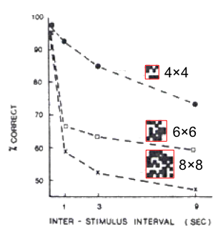
Una precisazione su
(Phillips 1974)
M1 (1 s) – ISI (0-9 s) – M2 (fino alla risposta)
300 ms
compito stesso/diverso
prestazione perfetta per ISI< 300 ms, indipendentemente dalla complessità
decrescente per ISI superiori, in funzione della complessità

Slide 3
trasmissione sinaptica e convergenza

Slide 4
la retina

Slide 5
trasmissione dei segnali nervosi
Notes:
Synaptic transmission from one neuron to another.
(a) A signal traveling down the axon of a neuron reaches the synapse
at the end of the axon. (b) The nerve impulse causes the release of
neurotransmitter molecules from the synaptic vesicles of the sending
neuron. (c) The neurotransmitters fi t into receptor sites and cause a
voltage change in the receiving neuron.

Slide 6
convergenza: sensibilità
(126 mil di recettori → 1 mil. cellule gangliari)
se la soglia di risposta della cellula gangliare è 10 allora:
Il sistema a bastoncelli risponde con una intensità luminosa di 2
Quello a coni no
necessita di una intensità luminosa più alta, pari alla soglia 10
Bastoncelli più sensibili dei coni
Notes:
La stessa intensità luminosa pari a 2 nel sistema a bastoncelli con alta convergenza si somma a formare 10 nel caso invece dei coni che hanno una corrispondenza uno a uno con i gangli allora quella stessa intensità non basterà ad attivare la risposta della cellula gangliare
Ecco perché il sistema a coni necessità di una luce più intensa per essere attivato si dice che è meno sensibile alla luce

Slide 7
convergenza: acuità
(126 mil di recettori → 1 mil. cellule gangliari)
due segnali luminosi uno accanto all’altro vs. separati:
Il sistema a bastoncelli attiva sempre la stessa cellula gangliare quindi non discrimina i segnali
Quello a coni no: attiva cellule gangliari diverse e discrimina i segnali
Bastoncelli minore acuità dei coni
Notes:
D’altra parte abbiamo parlato di acuità
Consideriamo adesso il sistema a bastoncelli e a coni e due condizioni: una con due segnali luminosi uno accanto all’altro e una in cui i segnali lunimosi sono separati da un piccolo spazio. In entrambi i casi il sistema a bastoncelli andrà ad attivare la stessa cellula gangliare e quindi non discriminerà la differenza tra le due condizioni di illuminazione. Il sistema a coni invece discriminerà la differenza perché le due condizioni andranno a stimolare pattern di cellule gangilari diverse, producendo quindi una discriminazione. In questo caso si parla di acuità

Slide 8
ecco perchè
visione mediata da coni, bassa convergenza, alta accuratezza, bassa sensibilità
visione mediata da bastoncelli, alta convergenza, bassa accuratezza, alta sensibilità
i cacciatori di stelle sanno, che per rilevarli, corpi celesti appena visibili (stelle cadenti) non devono essere fissati

Slide 9
…. in altre parole
antagonismo center-sorround
Notes:
Scarica

Slide 10
corteccia visiva V1:
cellula semplice side-by-side

Slide 11
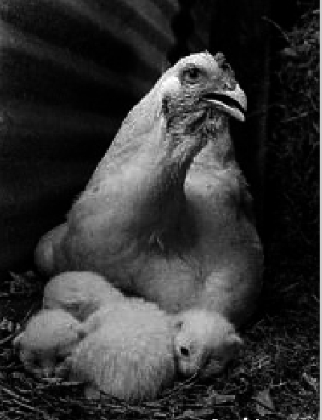
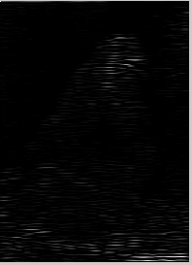
gallina vista con 1 solo orientamento

Slide 12
organizzazione in reti
(feature nets)
Notes:
Nel template matching (sezione 4.3.1) l’input ottico viene confrontato in blocco con uno o più forme conservate in memoria, dopo le operazioni di normalizzazione (rotazione, traslazione, cambiamento di scala) che comunque coinvolgono l’intera immagine. Al contrario, il nostro cervello sembra organizzare le informazioni in maniera connessionista in una rete più o meno complessa di connessioni: questo fanno i modelli a rete basati sull’analisi delle caratteristiche (feature analysis) mirano a ottenere un’elaborazione più efficiente sfruttando la divisione del lavoro fra più rilevatori (feature detectors), ciascuno dei quali funziona, nel suo piccolo, in base al modello del template matching. L’idea risale ai lavori sul connessionismo nervoso di Hubel & Wiesel che

Slide 13
colonne di orientamento in ipercolonne di posizione
ogni ipercolonna di 1-mm sensibile ad una specifica posizione retinica contiene tutte le colonne-orientamento necessarie per rispondere a tutti gli orientamenti
Notes:
Hubel e Wiesel Premi Nobel analizzando la corteccia del gatto scoprono come il cervello elabora l’informazione visiva di basso livello. Un modello accettato ancora oggi e di riferimento. Questi neuroni e la loro organizzazione è stata scoperta dai lavori seminali di Hubel e Wiesel che inserendo elettrodi nella corteccia visiva di gatti trovarono che quando l’elettrodo veniva inserito ortogonalmente in profondità questo stimolava regioni della retina con stessa posizione e orientamento. Concludono che l’organizzazione delle cellule sensibili all’ orientamento è di tipo colonnare nella corteccia. Trovano anche che muovendosi di 1 mm lateralmente alle colonne di orientamento la posizione della stimolazione retinica non cambiava ma si stimolavano tutti gli orientamenti possibili, oltre 1 mm una diversa posizione cominciava ad essere stimolata e assieme agli stessi orientamenti. Conclusero che le posizioni sono rappresentate da ipercolonne (con rappresentazione retinotopica) larghe 1-mm ugnuna contenente un arrangiamento di colonne di orientamento tale da coprire tutti gli orientamenti possibili.
Assieme a queste hanno trovato le cellule complesse con CR uguali alle cellule semplici ma che rispondono a movimenti orientati e le end-stopped cells che rispondono ad angoli e terminazioni

Slide 14
ancora semplici feature detectors: cellule complesse
sensibili al movimento di una barra orientata lungo il campo recettivo
hanno una direzione preferenziale
nessuna risposta per movimento

Slide 15
ancora feature detectors:
cellule end-stopped (ipercomplesse)
sensibili al movimento di line di lunghezza definite, angoli o terminazioni
hanno una direzione preferenziale
nessuna risposta per movimento verso il basso
Notes:
Response of a
complex cell recorded from the visual
cortex of the cat. The stimulus bar
is moved back and forth across the
receptive fi eld. The cell fi res best
when the bar is positioned with a
specifi c orientation and is moved in a
specifi c direction. (b) Response of an
end-stopped cell recorded from the
visual cortex of the cat. The stimulus is
indicated by the light area on the left.
This cell responds best to a mediumsized
corner that is moving up.

Slide 16
organizzazione gerarchica di templates: feature nets
rilevatori di caratteristiche (feature detectors) in input
ciascun feature detector funziona a livello locale in base al template matching
organizzazione gerarchica
compatibile con i dati neurofisiologici sulla complessità dei pattern preferenziali per cellule corticali di livello via via più elevato
cellule: center-sorround → semplici → complesse → ipercomplesse

Slide 17
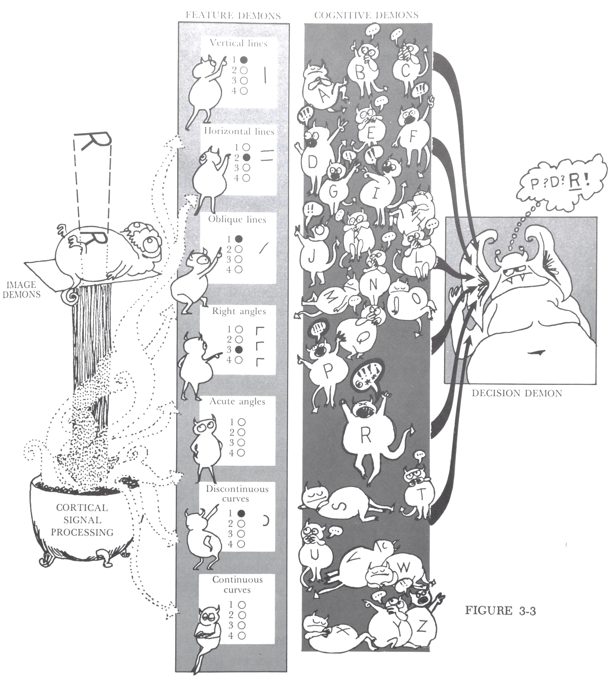
Pandemonium
(Oliver G. Selfridge, 1926-2008)
immagine R è scomposta in caratteristiche
i feature demon si dividono il matching
ogni cognitive demon è attivato da un mix di feature rilevate
vince il più forte
Notes:
modelli a rete basati sull’analisi delle caratteristiche (feature analysis) mirano a ottenere un’elaborazione efficiente sfruttando la divisione del lavoro fra più rilevatori (feature detectors), ciascuno dei quali funziona, nel suo piccolo, in base al modello del template matching.
Questa organizzazione schiavistica del riconoscimento è incorporata nel pandemonium, proposto dal padre della “percezione artificiale” Oliver G. Selfridge (1926-2008) come modello del riconoscimento dei caratteri e, salendo lungo la gerarchia, delle parole. In verità, il riferimento a un mondo di immaginari demoni mentali L’informazione fluisce da sinistra a destra: l’input R stimola i demoni dell’immagine (i recettori retinici) e avvia l’analisi del segnale neurale consistente nella scomposizione dell’immagine in tipo e numero di caratteristiche presenti (un tratto verticale, due tratti orizzontali, un tratto obliquo, per i demoni delle cellule semplici, tre angoli retti, una curva discontinua per gli end-stopped demon) e assenti (nessun angolo acuto, nessuna curva continua per il demone delle cellule complesse). I demoni cognitivi (uno per ciascuna lettera dell’alfabeto) si attivano in funzione delle caratteristiche presenti/assenti: il demone della R urla come un ossesso, e pure quelli della F, della P e della D si sentono un po’ chiamati in causa.
Al demone decisionale spetta identificare il demone cognitivo che urla di più.

Slide 18
Il linguaggio dei demoni cognitivi
Obbedisce ad un principio fondamentale della codifica neurale
Principio di univarianza
La risposta dell’unità è fatta di ‘urla’ più o meno forti indipendentemente dalla complessità dello stimolo
Una metafora della quantità di attivazione del neurone
Anche quando lo stimolo è multidimensionale la risposta del neurone è unidimensionale
Notes:
Il neurone in questo caso il cognitive demon risponde infatti sempre a stimoli complessi generalmente caratterizzati da insiemi di caratteristiche ma la sua varia in maniera unidimensionale più o meno intensamente a seconda di quanto è intenso lo stimolo e quanto lo stimolo cada o meno nel suo campo recettivo (ossia in prossimità del picco della funzione che descrive la sensibilità alla caratteristica a cui il neurone è sensibile/specializzato). Il cognitive demon è una metafora acustica di questo processo fondamentale e risponde a chi grida più forte.

Slide 19
può bastare?

